Slide 1


Programación III TDA con ORM (SQLAlchemy)
TAREA 01
MARIO LEANDRO CASTILLO SANHUEZA
UNIVERSIDAD CATÓLICA DE TEMUCO

Slide 2


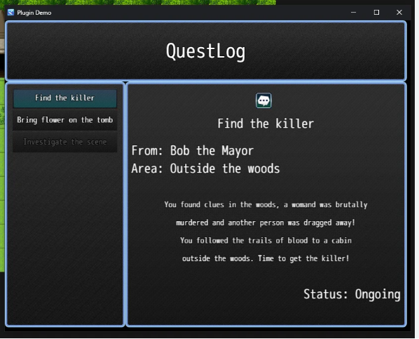
TDA Cola en Juegos RPGs
Contexto
- En videojuegos RPGs , las misiones secundarias se gestionan como colas (FIFO).
Ejemplo típico:
- "Derrota a 5 slimes" (primera misión aceptada).
- "Recoge 3 hierbas medicinales"
Por qué usar Cola:
- Justicia en el orden de completado.
- Evita que el jugador postergue misiones difíciles

Slide 3
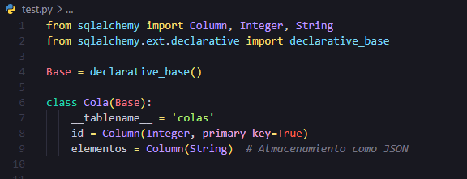
SQLAlchemy ORM en 1 minuto
¿Qué hace?
Mapea clases de Python ↔ Tablas de BD.
Ventajas para TDA:
Persistencia automática de datos.
Operaciones abstractas (ej: add(), query())
Ejemplo de Clase:

Slide 4
Uso de la librería
1. Tipos de Columnas:
Column: Define columnas en tablas de BD.
Integer, String, Text: Tipos de datos para atributos.
Enum: Para campos con valores predefinidos (ej: estados).
DateTime: Manejo de fechas automático...
ForeignKey: Claves foráneas para relaciones entre tablas.
2. Configuración Base:
declarative_base(): Crea la clase base para modelos SQLAlchemy.
3. Relaciones entre Tablas
relationship: Establece conexiones entre modelos (ej: 1-N, N-M)

Slide 5
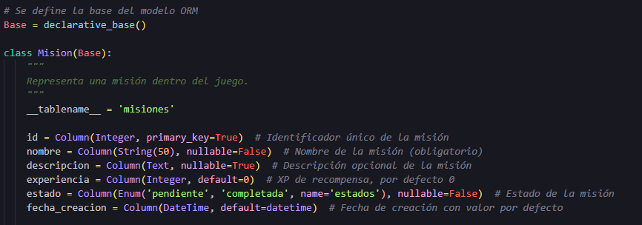
Uso SQLAlchemy

Slide 6
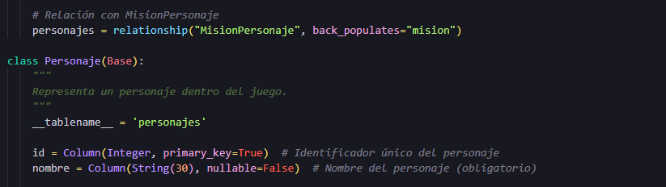
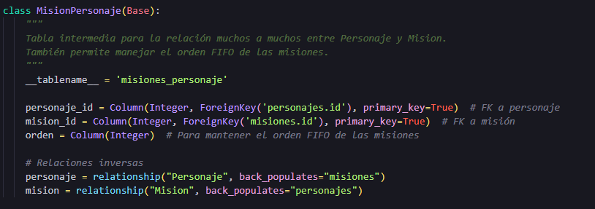
TDA Cola en Juegos RPGs

Slide 7
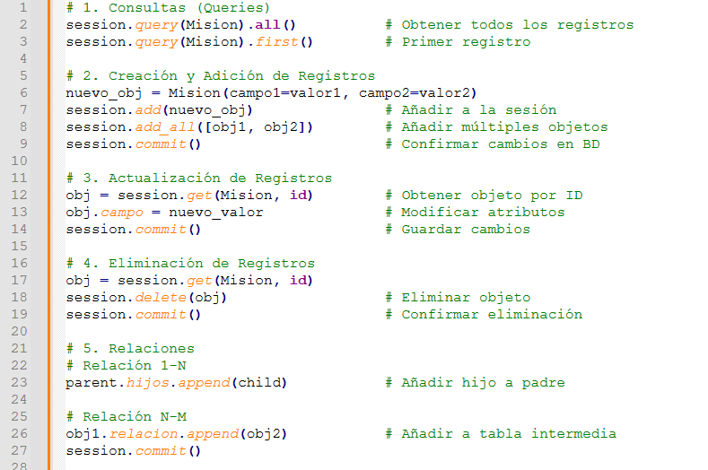
Métodos más usados en SQLAlchemy

Slide 8
ACTIVIDAD
Tarea: Sistema de Misiones RPG con Colas (Estructuras de Datos)
Objetivos de Aprendizaje:
Implementar y aplicar el TDA Cola (FIFO) en un contexto real
Integrar estructuras de datos con persistencia (base de datos)
Manejar relaciones muchos-a-muchos con priorización
Desarrollar una API REST con operaciones básicas CRUD
Requisitos Técnicos
1. Estructura de Datos Obligatoria (TDA Cola)
Implementar una cola para gestionar el orden FIFO de misiones por personaje
Debe incluir como mínimo:
enqueue(mission): Añadir misión al final
dequeue(): Eliminar/retornar la primera misión
first(): Ver la primera misión sin remover
is_empty(): Verificar si está vacía
size(): Obtener cantidad de misiones
2. Endpoints Requeridos (FastAPI)
Método Ruta Descripción
POST /personajes Crear nuevo personaje
POST /misiones Crear nueva misión
POST /personajes/{id}/misiones/{id} Aceptar misión (encolar)
POST /personajes/{id}/completar Completar misión (desencolar + sumar XP)
GET /personajes/{id}/misiones Listar misiones en orden FIFO

Slide 9

ACTIVIDAD
Documentacion: https://docs.sqlalchemy.org/en/20/orm/quickstart.html
Que debe entregar:
Video explicativo del trabajo realizado, compartido mediante un enlace de Youtube. (Duración máximo 10 min).
Explicar donde se utiliza la TDA-Cola
Explicar donde se utiliza el ORM.
Explicar donde se utiliza la API.
Código subido a un repositorio en Github.
Trabajo individual .
Plazo de entrega: Miercoles 09/04

Slide 10
¿CONSULTAS?
MARIO LEANDRO CASTILLO SANHUEZA
UNIVERSIDAD CATÓLICA DE TEMUCO

